Slide 1
骨髄バンクにおけるナッジ・メッセージの効果検証
Hiroki Kato Fumio Ohtake

Slide 2
フィールド実験の介入
対象：骨髄バンクドナー確定後に「適合通知」を受け取るドナー候補者（$N=11,154$）
介入：ドナー候補者確定後に送付する「適合通知」の内容に以下のメッセージを加える
確率メッセージ：「１人の登録患者さんとHLA型が一致するドナー登録者は数百〜数万人に1人です。 ドナー候補者が複数みつかる場合もありますが、多くはないこともご理解頂ければ幸いです。」
移植患者情報：「骨髄バンクを介して移植ができる患者さんは現在約6割にとどまっています。 骨髄等を提供するドナーが早く見つかれば、その比率を高めることができます。」

Slide 3
実験群
A群（コントロール）：通常の適合通知
B群（トリートメント1）：通常の適合通知＋確率メッセージ
C群（トリートメント2）：通常の適合通知＋移植患者情報
D群（トリートメント3）：通常の適合通知＋確率メッセージ＋移植患者情報
実験は2021/9～2022/2で実施し、週単位で実験群を割り当てた

Slide 4
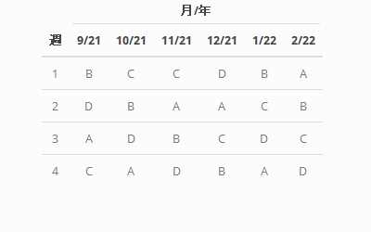
割り当てスケジュール

Slide 5
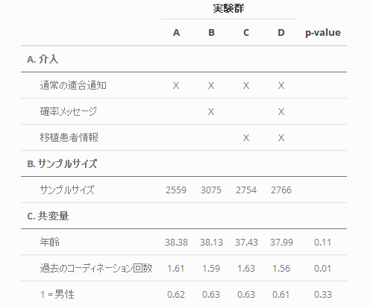
フィールド実験概要

Slide 6
アウトカム変数(1)
返信：適合通知に返信したならば1を取る二値変数
意向あり：提供の意向を示して適合通知に返信したならば1を取る二値変数
確認検査：確認検査を実施したならば1を取る二値変数 （確認検査が省略されたケースは実施したとみなす）
ドナーの意向と無関係な理由（患者理由）によって、 返信や確認検査をできなかった人を分析対象から除外する

Slide 7
アウトカム変数(2)
第一候補：第一候補に選ばれたならば1を取る二値変数
最終同意：最終同意まで至ったら1を取る二値変数
採取：採取まで至ったら1を取る二値変数
ドナーの意向と無関係な理由（患者理由・ドナー健康理由）によって、 第一候補や採取まで至らなかった人を分析対象から除外する

Slide 8
Difference-in-mean Test
二群の平均値の差がゼロであるという帰無仮説をt検定で検定した
初めてコーディネートを経験する人に限定した
男性と女性にサンプルを分けて、分析した

Slide 9
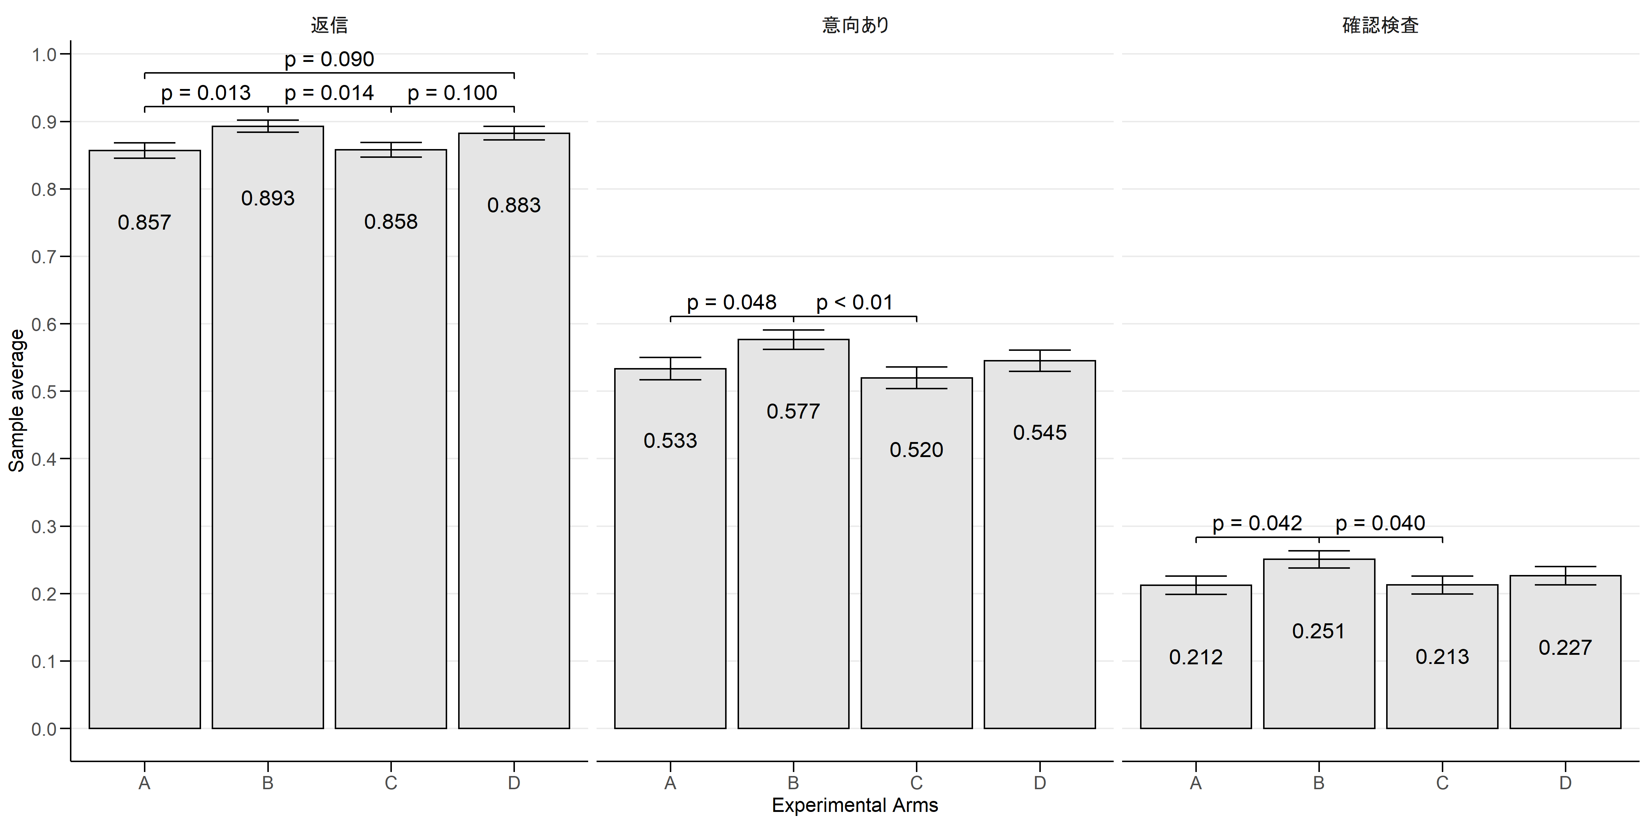
結果：返信～確認検査（男性）
Average of Outcomes before Donor Candidate Selection among Males

Slide 10
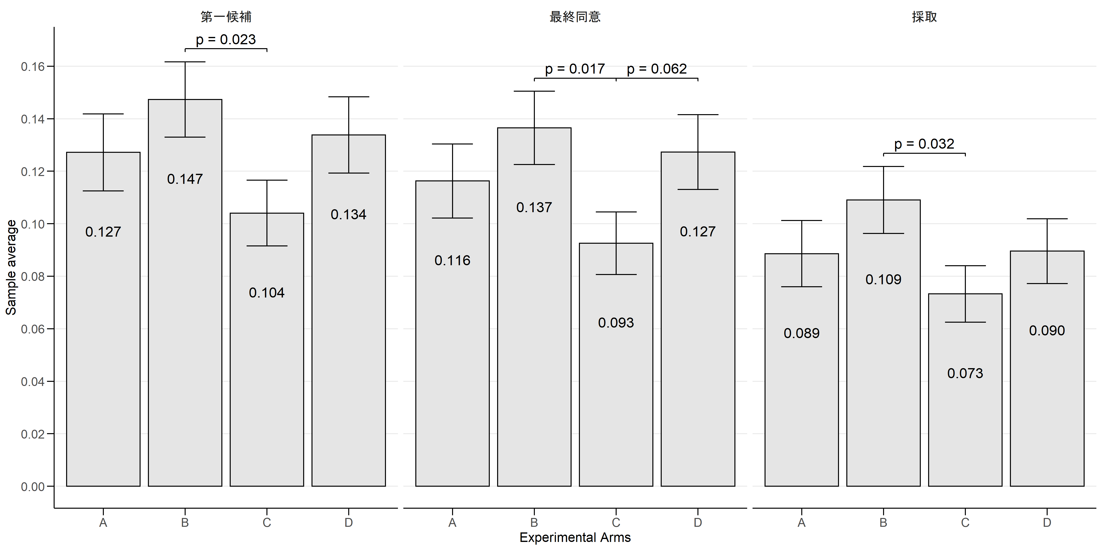
結果：第一候補～採取（男性）
Average of Outcomes after Donor Candidate Selection among Males

Slide 11
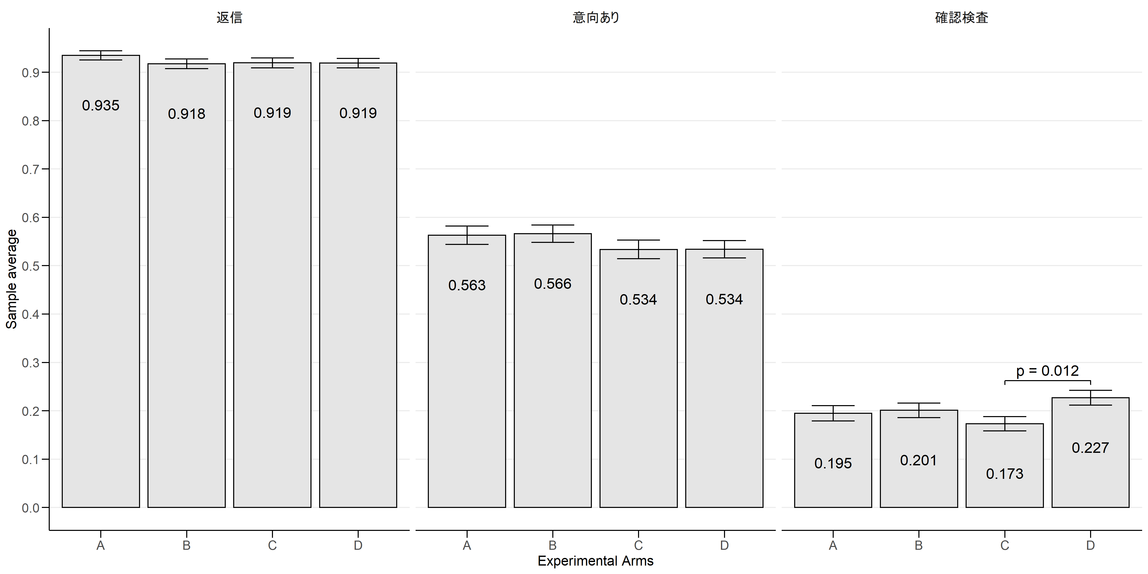
結果：返信～確認検査（女性）
Average of Outcomes before Donor Candidate Selection among Females

Slide 12
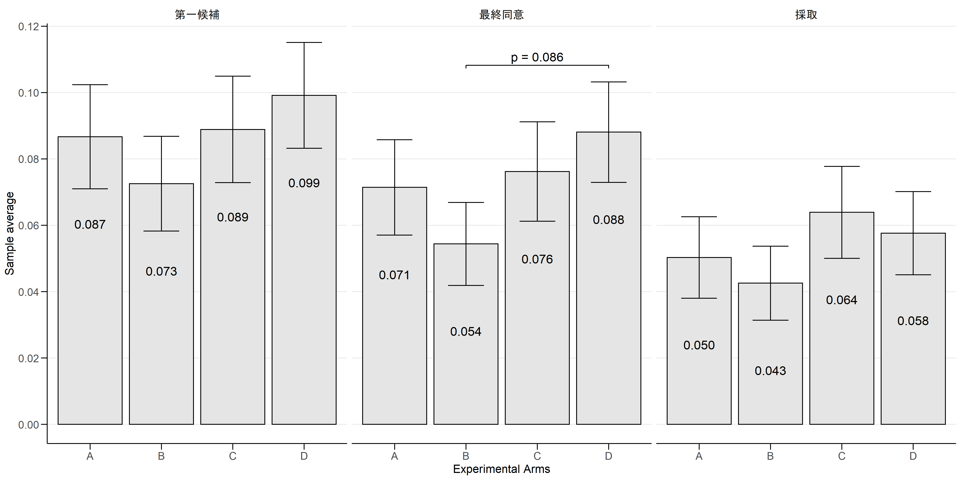
結果：第一候補～採取（女性）
Average of Outcomes after Donor Candidate Selection among Females

Slide 13
結果の要約
男性：移植希望患者とマッチする確率が低いことを強調したメッセージが返信・意向・確認検査の実施に正の影響を与えた
この結果は年齢・都道府県・月の固定効果・週の固定効果をコントロールした回帰分析でも同じ結果となった
女性：回帰分析では、t検定で統計的に有意な群間の差が統計的に非有意となるので、頑健なメッセージの効果を得られなかった

Slide 14
今後の課題
地域や年齢の視点からメッセージ効果の異質性を詳細に検討する。
Random causal forest (Wager and Athey, 2015)を用いた分析も検討する。

